Slide 1
4
4
5
المراجعة
الدرس 20
الدرس 19
الدرس 18
الدرس 17

Slide 2






أيقونات توجيهية
توجيهات الأستاذ(ة)
تعيين تلميذ للإجابة
المرور بين الصفوف
عرض فيديو
المرور للشريحة الموالية بعد عرض الفيديو
العمل في ثنائيات

Slide 3
برمجة الأسبوع الخامس
(ة)خاص بالأستاذ
الدرس 18
الدرس 17
الدرس 1
طرح الأعداد العشرية
جمع الأعداد العشرية
اَلأَعدادُ مِن 0 إِلى 999 (مراجعة المستلزمات)
الدرس 20
الدرس 19
حل المسائل -توليف
جمع وطرح الأعداد العشرية
المراجعة
مراجعة دروس الأسبوع 5

Slide 4
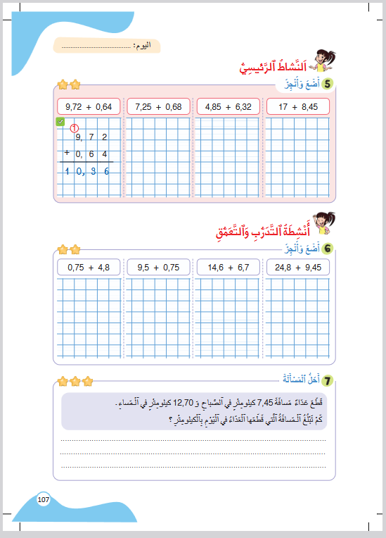
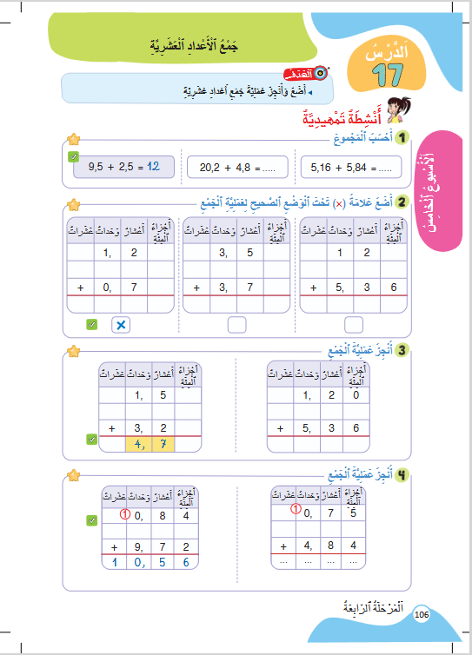
درس اليوم
جَمْعُ الْأَعْدادِ الْعَشرِيَّة.
(ة)خاص بالأستاذ

Slide 5




أيقونات توجيهية
توجيهات الأستاذ(ة)
تعيين تلميذ للإجابة
المرور بين الصفوف
عرض فيديو
المرور للشريحة الموالية بعد عرض الفيديو
العمل في ثنائيات

Slide 6




(ة)خاص بالأستاذ
مراحل الدرس
افتتاح الدرس:
5
1
نمذجة
7
2
ممارسة الموجهة
30
3
ممارسة المستقلة
15
4
اختتام الدرس
5

Slide 7
(ة)خاص بالأستاذ
عند نهاية الدرس
على الأقل 80% من المتعلمين سيكونون قادرين على:
وضَعُ وَإنِْجازُ عَمَلِيَّة جَمْعِ أَعْدَادٍ عَشَرِيَّةٍ.

Slide 8




مرحباً سنتابع درسا جديدا مع مجد وندى.

Slide 9

(ة)خاص بالأستاذ
افتتاح الدرس
1
الحساب الذهني
أنشطة تمهيدية

Slide 10



نبدأ حصتنا بنشاط الحساب الذهني. خذوا كراسات الحساب الذهني، على الصفحة 22

Slide 11


لديكم دقيقة واحدة لتحسبوا ما يلي. دوّنوا النتيجة فقط.
A
0,5+….=
1
مِثالٌ :
A
0,5
اُكْتُبواْ في دَفاتِرِكُمْ:

Slide 12
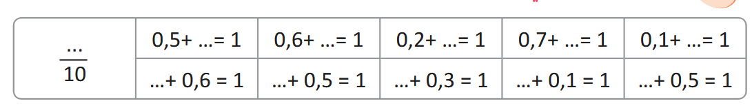

عرض فيديو الحساب الذهني.

Slide 13

صححوا.
0,5
0,4
0,8
0,3
0,9
0,4
0,5
0,7
0,9
0,5

Slide 14
(ة)خاص بالأستاذ
افتتاح الدرس
1
الحساب الذهني
أنشطة تمهيدية

Slide 15


خذوا ألواحكم.

Slide 16
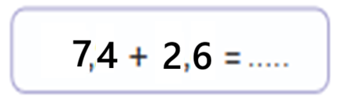
على الألواح ، احسبوا على السطر .

Slide 17
ارفعوا ألواحكم.

Slide 18
على الألواح ، احسبوا على السطر .
1,0
10
9

Slide 19
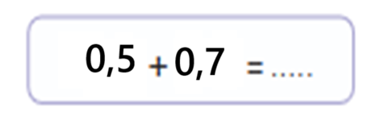
احسبوا.

Slide 20
ارفعوا ألواحكم.

Slide 21
على الألواح ، احسبوا على السطر .
1,2
12 عُشُرًا

Slide 22
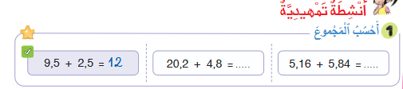
الآن، احسبوا.

Slide 23
ارفعوا ألواحكم.

Slide 24
صححوا.
1,0
25
24

Slide 25
(ة)خاص بالأستاذ
النمذجة
2
جَمْعُ الْأَعْدادِ الْعَشَرِيَّة.
7

Slide 26

مرحباً، سنتعلم نضع وننجز عملية جمع أعداد عشرية.
وَضْعُ وَإنجاز عَمَلِيَّة جَمْعِ أَعْدَادٍ عَشَرِيَّةٍ

Slide 27

عرض فيديو النمذجة.

Slide 28
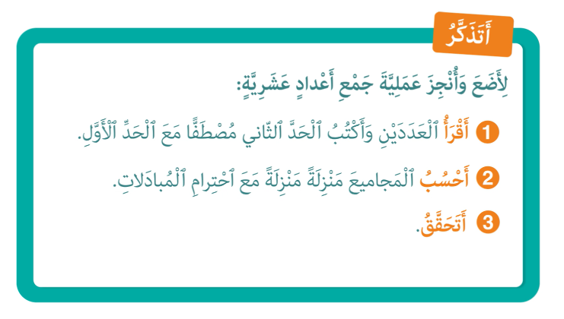
لنتذكر ما تعلمناه مع مجد وندى؛

Slide 29
(ة)خاص بالأستاذ
ممارسة موجهة
3
النشاط 1
النشاط 2
النشاط 3
10

Slide 30

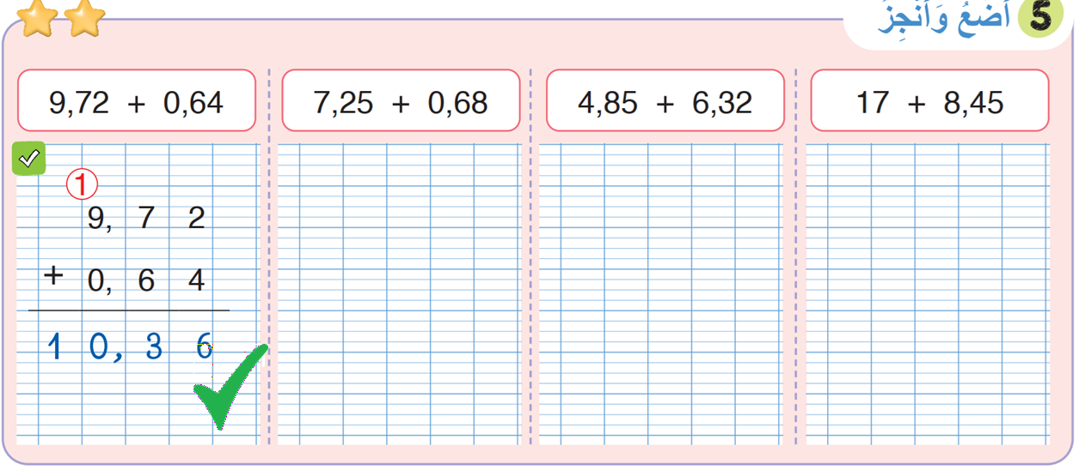
انتبهوا سنضع وننجز عملية جمع أعداد عشرية متبعين نفس الخطوات.

Slide 31


خذوا الألواح واستعدوا.

Slide 32
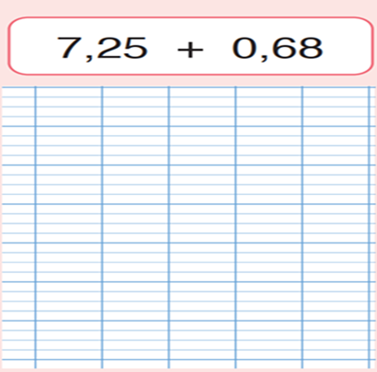

ماذا نفعل في الخطوة الأولى؟
أَتَحَقَّقُ
3
أَحْسُبُ
2
أَقْرَأُ
1

Slide 33
من يقرأ العملية؟
أَتَحَقَّقُ
3
أَحْسُبُ
2
أَقْرَأُ
1

Slide 34
صحيح. سبعة فاصلة خمسة وعشرون زائد صفر فاصلة ثمانية وستون.
أَتَحَقَّقُ
3
أَحْسُبُ
2
أَقْرَأُ
1

Slide 35
الآن، ضعوا العملية على الألواح، احرصوا أن يكون الحد الثاني مصطفا مع الحد الثاني.
أَتَحَقَّقُ
3
أَحْسُبُ
2
أَقْرَأُ
1

Slide 36
ارفعوا الألواح.

Slide 37
صححوا. من يتحقق من صحة الوضع.
أَتَحَقَّقُ
3
أَحْسُبُ
2
أَقْرَأُ
1
7, 2 5
0, 6 8
+

Slide 38
ماذا نفعل في الخطوة الثانية؟
أَتَحَقَّقُ
3
أَحْسُبُ
2
أَقْرَأُ
1
7, 2 5
0, 6 8
+

Slide 39

الآن، أحسبوا المجاميع على الألواح وانتبهوا إلى المبادلات.
أَتَحَقَّقُ
3
أَحْسُبُ
2
أَقْرَأُ
1
7, 2 5
0, 6 8
+

Slide 40
ارفعوا الألواح.

Slide 41
صححوا، نبدأ من أصغر منزلة ونتذكر دوما المبادلات.
أَتَحَقَّقُ
3
أَحْسُبُ
2
أَقْرَأُ
1
1
7, 2 5
0, 6 8
+
7, 9 3

Slide 42
ماذا نفعل في الخطوة الثالثة؟
أَتَحَقَّقُ
3
أَحْسُبُ
2
أَقْرَأُ
1
1
7, 2 5
0, 6 8
+
7, 9 3

Slide 43
من يعيد سردية العملية للتحقق.
أَتَحَقَّقُ
3
أَحْسُبُ
2
أَقْرَأُ
1
1
7, 2 5
0, 6 8
+
7, 9 3

Slide 44
5 زائد 8 تساوي 13، أكتب 3 وأحتفظ ب 1, 1 زائد 2 تساوي 3 زائد 6 يساوي 9، أكتب 9. 7 زائد 0 يساوي 7. نعم العملية صحيحة.
أَتَحَقَّقُ
3
أَحْسُبُ
2
أَقْرَأُ
1
1
7, 2 5
0, 6 8
+
7, 9 3

Slide 45
(ة)خاص بالأستاذ
ممارسة موجهة
3
النشاط 1
النشاط 2
النشاط 3
10

Slide 46

على ألواحكم . اتبعوا نفس الخطوات ضعوا وأنجزوا العملية .

Slide 47
ارفعوا الألواح.

Slide 48
صححوا.
1
4, 8 5
6, 3 2
+
11, 1 7

Slide 49
(ة)خاص بالأستاذ
ممارسة موجهة
3
النشاط 1
النشاط 2
النشاط 3
10

Slide 50
الآن افتحوا كراساتكم على الصفحة 107 .أتمموا النشاط 5

Slide 51

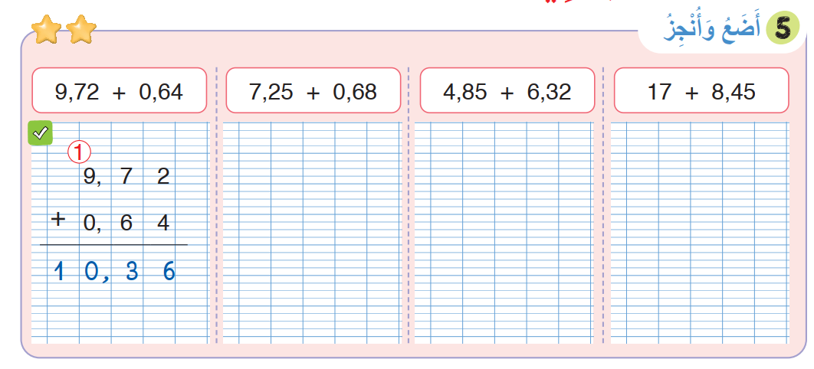
سنطبق نفس الخطوات في هذا النشاط؛ سأشرح التعليمة. انتظروا الانطلاقة
1
7, 2 5
0, 6 8
+
7, 9 3

Slide 52
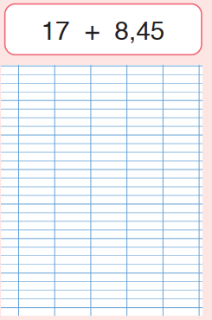

لديكم 5 دقائق للإنجاز؛ سأمر بين الصفوف لمساعدتكم؛

Slide 53

الآن، اشتغلوا في ثنائيات.

Slide 54
كل واحد يقارن إنجازه مع زميله. تأكدوا أنكم اتبعتم الخطوات بشكل سليم.

Slide 55
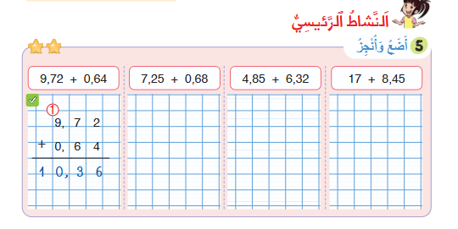
صححوا .
1
1
1
7, 2 5
4, 8 5
17, 00
0, 6 8
6, 3 2
8 , 45
+
+
+
7, 9 3
11, 1 7
25, 45

Slide 56
(ة)خاص بالأستاذ
ممارسة مستقلة
4
أنجز بمفردي
10

Slide 57
على الصفحة 107، أنجزوا النشاط رقم 6
سأمر بين الصفوف لأتحقق من إنجازاتكم وأصحح كراساتكم.

Slide 58
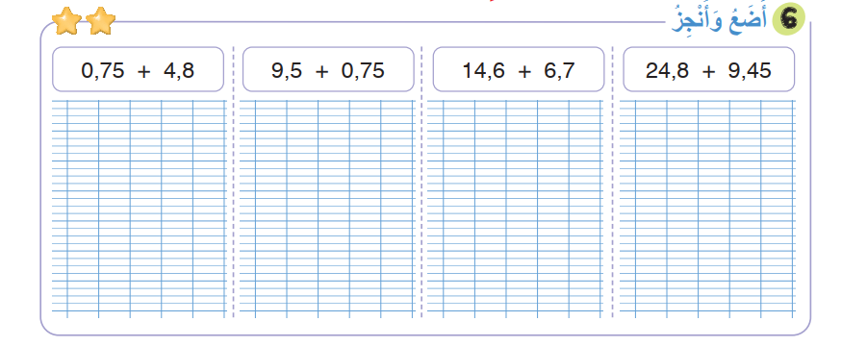
لديكم 5 دقائق للإنجاز، سأمر بين الصفوف لمساعدتكم.

Slide 59
صححوا.
1
1
1
1
1
0, 75
9, 50
1
24, 80
14, 6
+
4, 80
+
0, 75
9 , 45
+
6, 7
+
5, 55
10, 25
21, 3
34, 25

Slide 60
(ة)خاص بالأستاذ
اختتام الدرس
5
3

Slide 61
انتبهوا جيدا، أنجزوا في المنزل الأنشطة المتبقية على الصفحتين: 106 و107.

Slide 62
إلى اللقاء. في الحصة القادمة، سنقوم بتصحيح التمارين المنجزة في المنزل.

Slide 63


(ة)خاص بالأستاذ
(ة)خاص بالأستاذ
بناء على إنجازات المتعلمين خلال الممارسة المستقلة

